Slide 1
SCUOLA DELL’INFANZIA
“A. MANCASSOLA”

Slide 2
ANNI SCOLASTICI
2020-22

Slide 3
1… 2… 3… a star fuori tocca a me!
OBIETTIVI Valorizzare l’ambiente naturale sia nella scuola che all’esterno Riprendere il progetto di plesso dello scorso anno con un’apertura al territorio Porre l’argomento “ambiente” come tema principale e trasversale all’interno dei cinque campi di esperienza e dell’educazione civica nell’ambito di cittadinanza attiva | METODOLOGIA Si intende proseguire un percorso che promuova l’esplorazione e la scoperta del territorio nei suoi aspetti naturalistici e dell’“io come cittadino del mio paese” attraverso il fare e l’agire del bambino

Slide 4
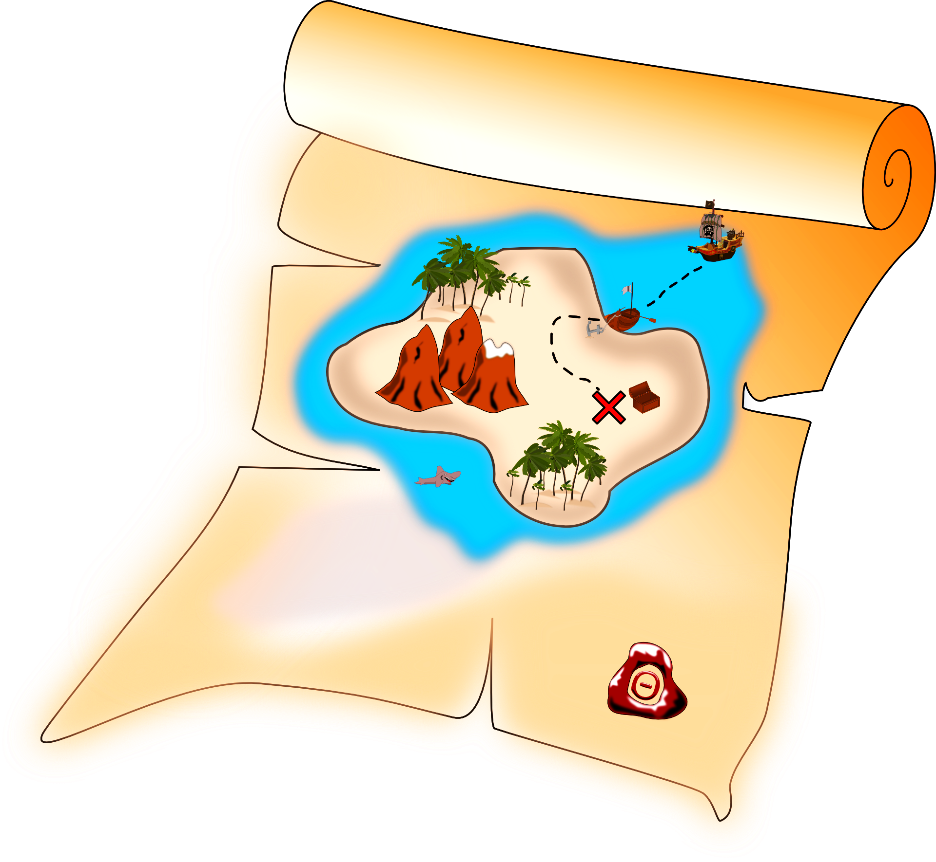
MAPPA DEL PROGETTO
LA MIA IDENTITA′
NEL MIO PAESE C’E’
CUSTODI DELL’AMBIENTE
IL TEMPO
CHE PASSA

Slide 5
AREE TEMATICHE
La mia identità
Il tempo che passa
Alla scoperta di me stesso:
chi sono, come sono, cosa mi piace
Sono felice quando…
Le mie emozioni
Attività di accoglienza, di incontro e ascolto, di benessere nel gruppo sezione
La mia giornata scolastica
Ricordare, ricostruire i vari momenti
ieri, oggi, domani
La ciclicità delle stagioni
le feste e le ricorrenze

Slide 6
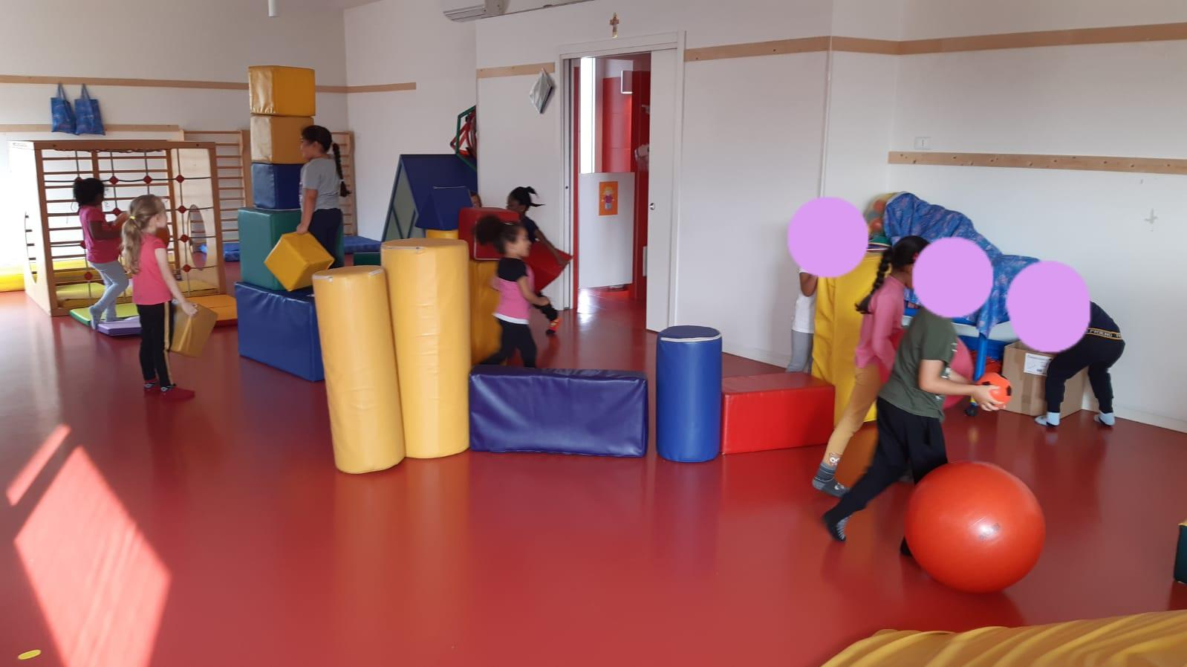
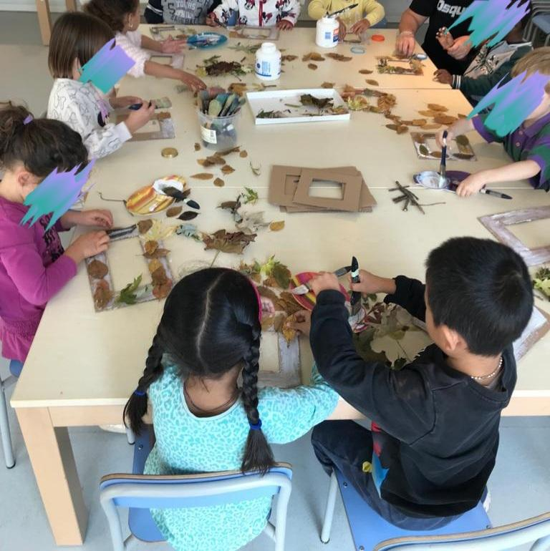
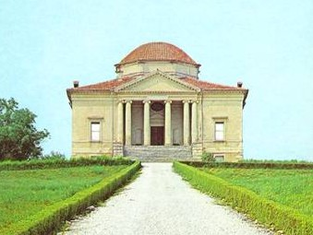
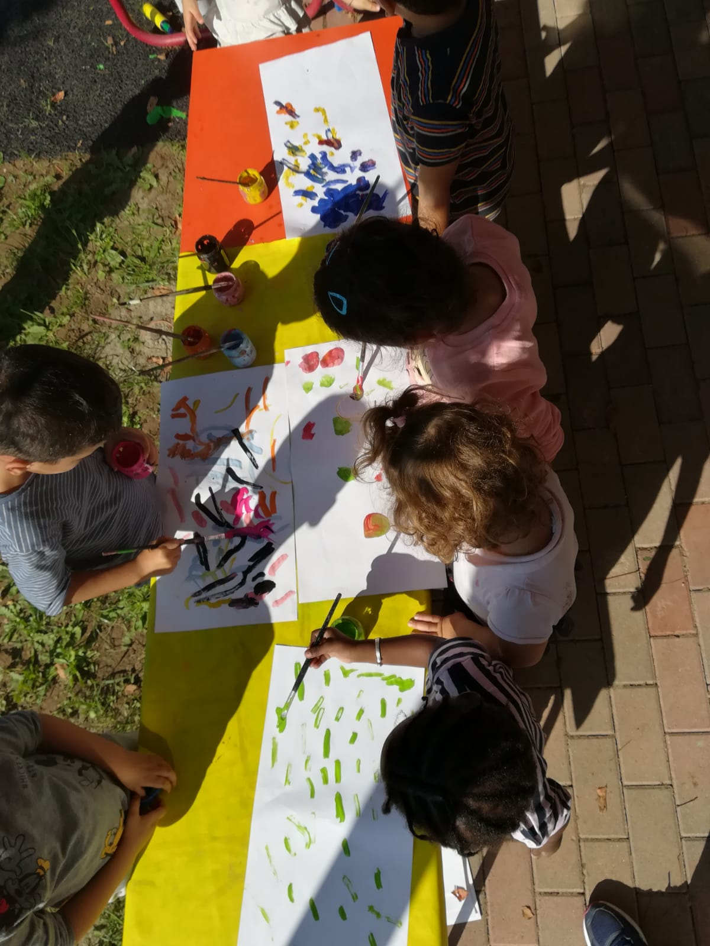
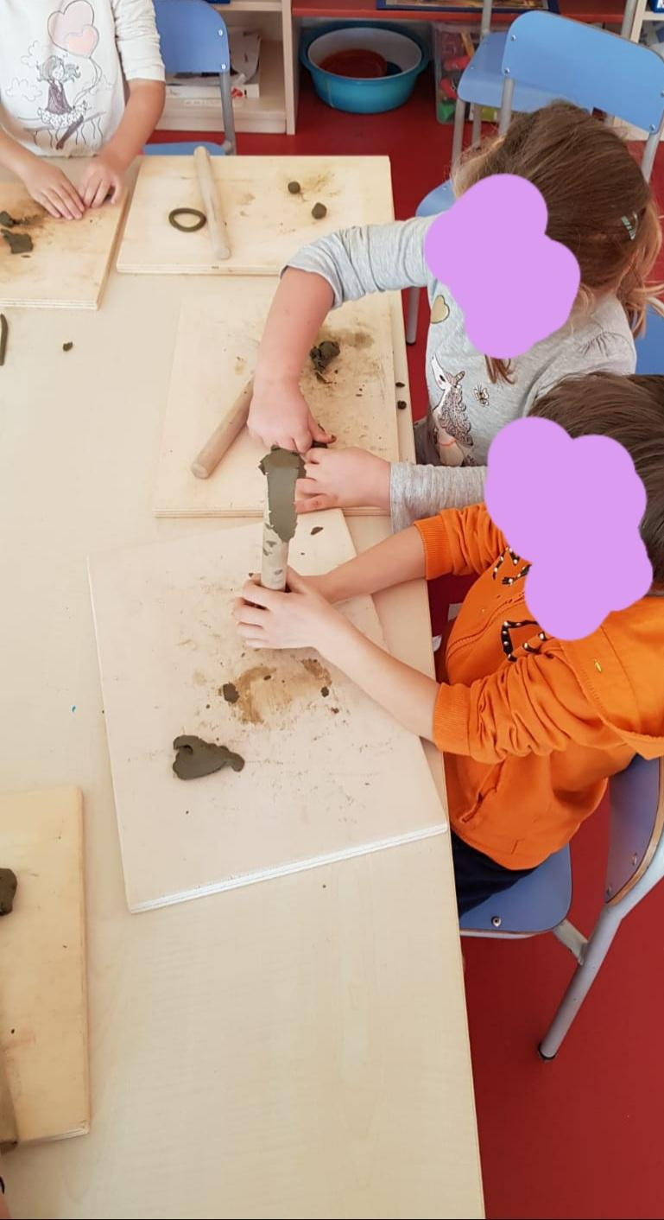

Slide 7
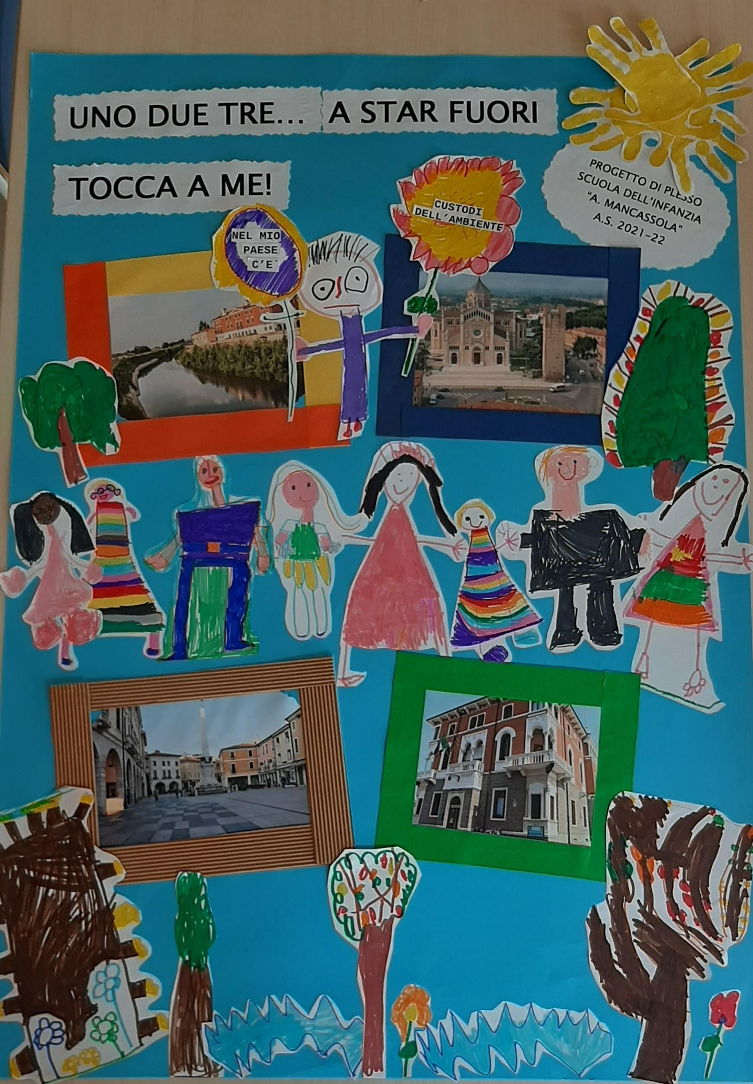

Slide 8
AREE TEMATICHE
Custodi dell’ambiente Nel mio paese c’è
Il giardino della scuola, del parco Accanto alla natura l’uomo
La scoperta dell’albero Dove vivo e cosa c’è attorno a me
Dal seme alla pianta Edifici storici e monumenti
Gli animali nella terra Enti e associazioni
L’acqua e il suo habitat Come viviamo
Osserviamo, manipoliamo, Osserviamo, esploriamo,
trasformiamo, operiamo,
classifichiamo… giochiamo...

Slide 9
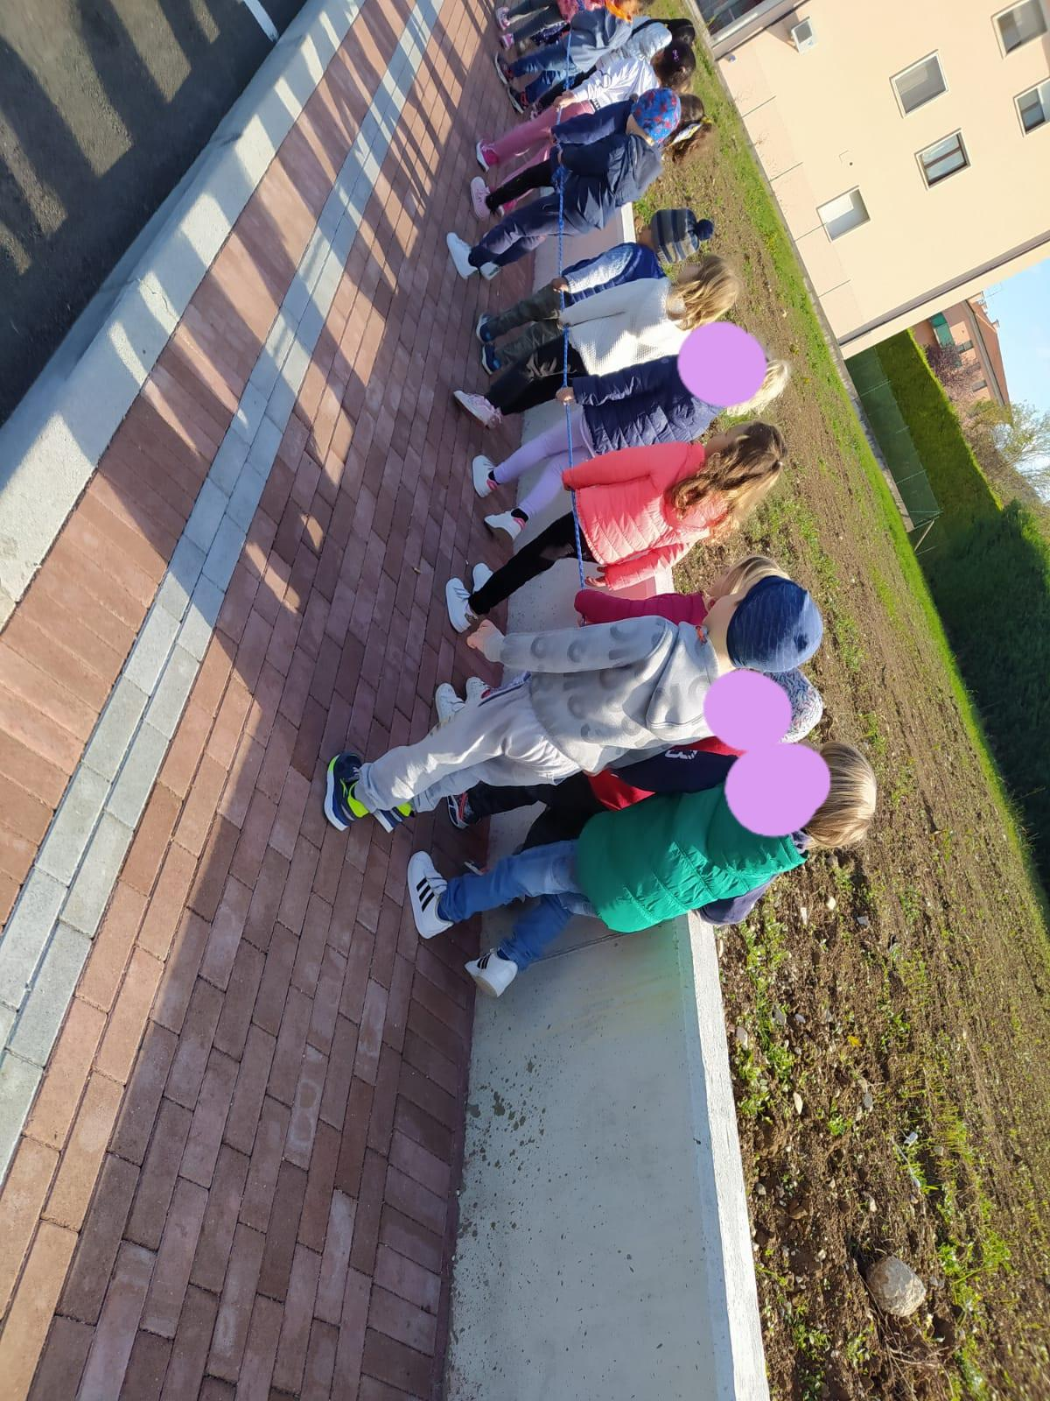
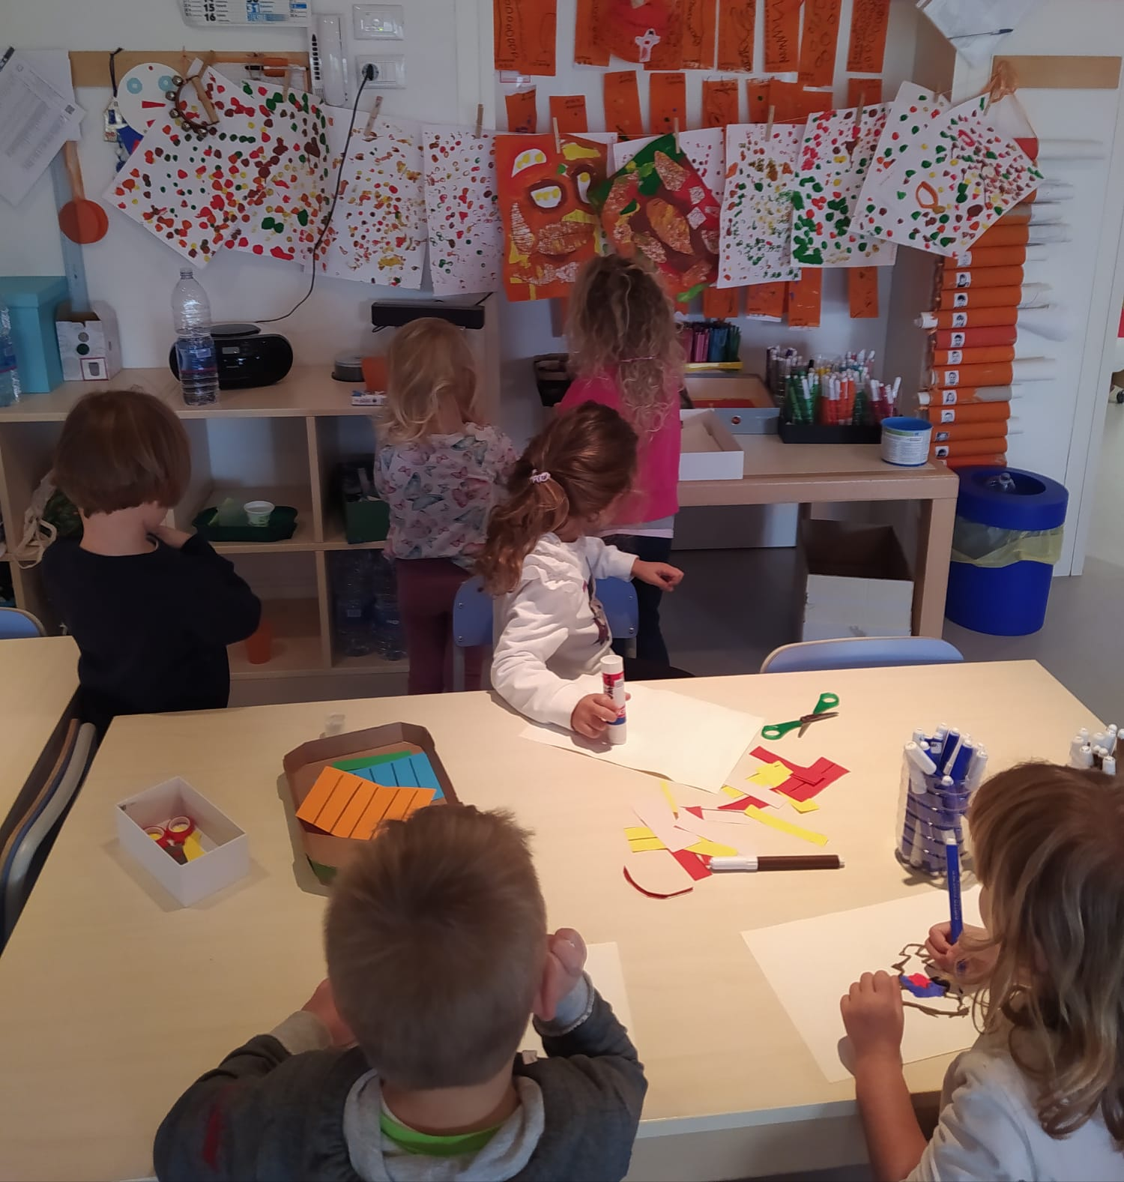
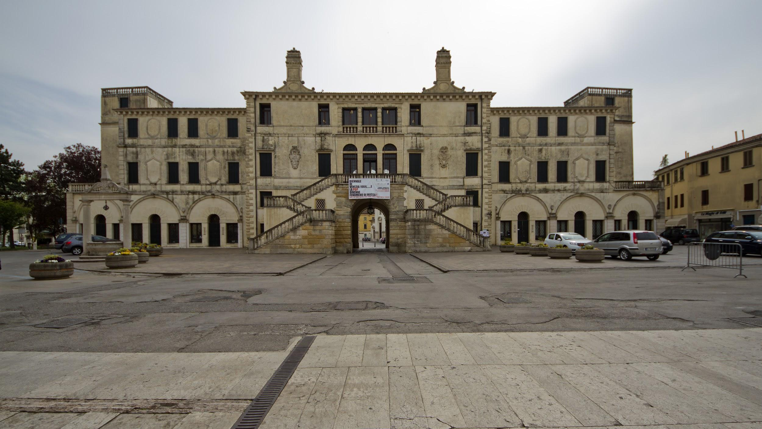
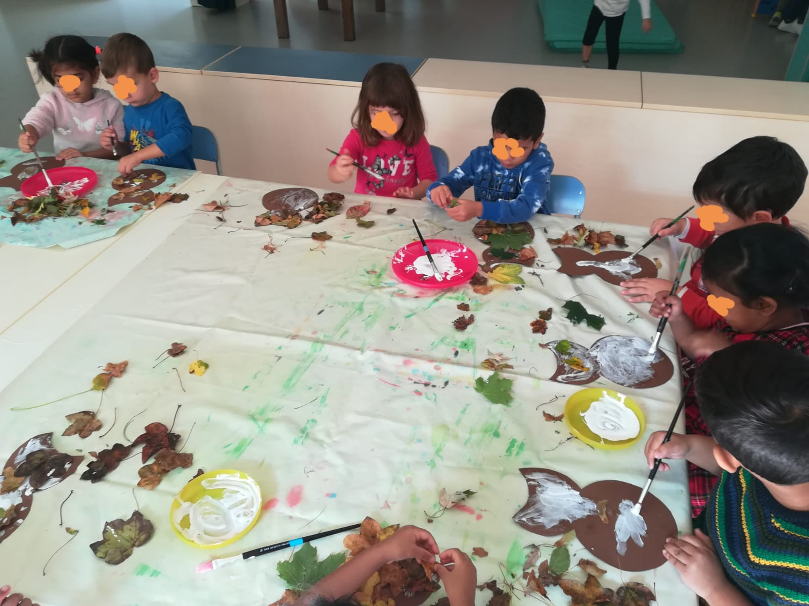
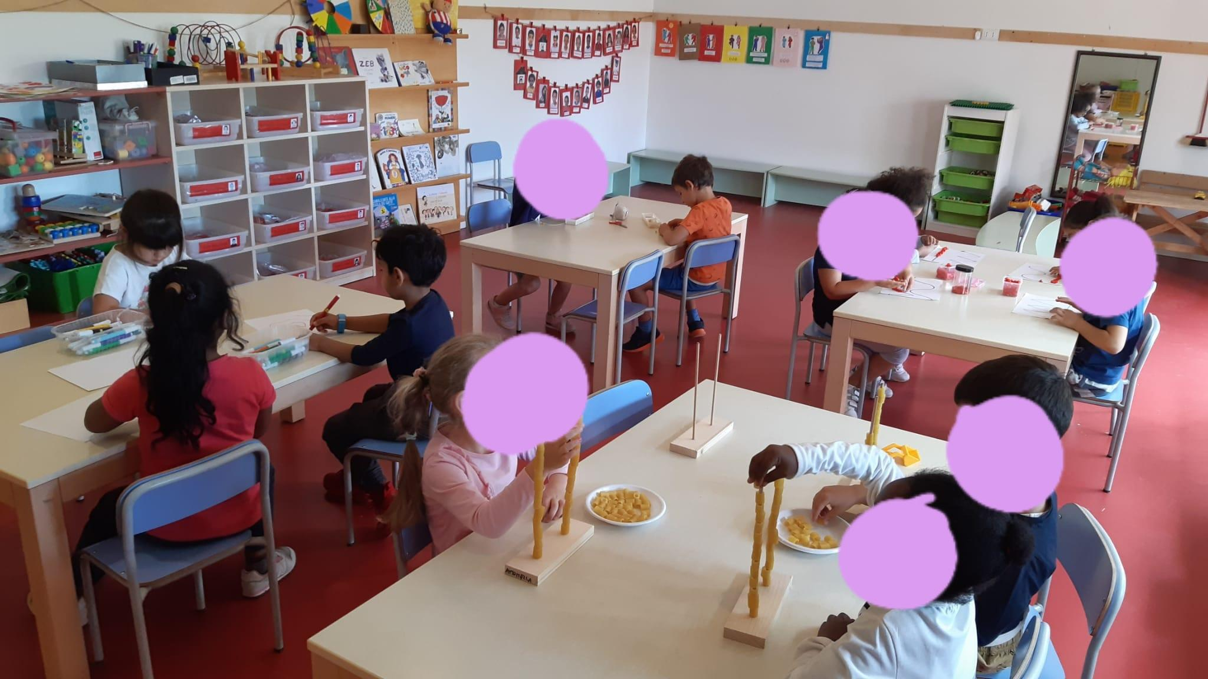

Slide 10
PROGETTI INTEGRATIVI
ACCOGLIENZA | Favorire l’inserimento dei bambini, in un clima di benessere, di condivisione e di collaborazione tra scuola e famiglia
CONTINUITA’ NIDO E PRIMARIA | Condividere iniziative didattiche e favorire lo scambio educativo
ED. STRADALE E SICUREZZA A SCUOLA | Avvertire le situazioni di pericolo; conoscere i simboli stradali e della sicurezza a scuola; comportamenti sicuri sulla strada
INGLESE | Familiarizzare con i primi suoni della lingua inglese; ascoltare e ripetere semplici canzoni, parole e storie
INCLUSIONE | Promuovere l’adozione di strategie e metodologie inclusive; favorire la creazione di reti relazionali tra bambini
HELP | Alfabetizzazione per bambini stranieri
RELIGIONE CATTOLICA | Aprirsi alla meraviglia e allo stupore nei confronti dell’esperienza religiosa, che si incontra nell’ambiente di vita e nelle persone

Slide 11
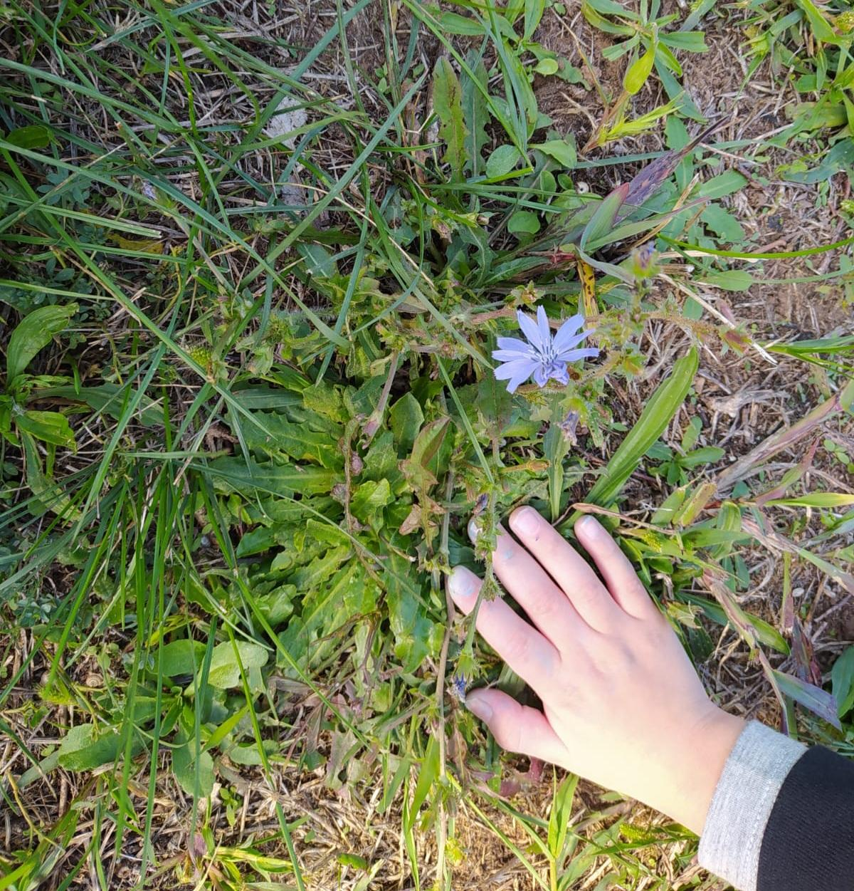
UNA PROVA DELLA CORRETTEZZA DEL NOSTRO AGIRE EDUCATIVO E’ LA FELICITA’ DEL BAMBINO

